Slide 1

A duális képzéshez kapcsolódó kedvezmények igénybevételének ellenőrzése
2026.03.17.
Összeállította:
Görgei Zsolt
Átdolgozta:
Dr. Szalma Éva

Slide 2

NAV Ellenőrzési Terv 2026
A Nemzeti Adó- és Vámhivatal (a továbbiakban: NAV) ellenőrzési stratégiája az elmúlt években megváltozott. Az adóhivatal szolgáltató jellege ugyan megmaradt, de a tapasztalatok mind azt mutatták, hogy az adózói magatartás olyan irányban módosult, hogy az adózók többsége adókötelezettségét csak azután teljesíti, miután az adóhatóság megszólította őket.
Az állami adó- és vámhatóság 2026. évben is az adózók magatartásához igazodva választja meg az alkalmazott eljárást és a kockázatok súlya és az adózók jogkövetési hajlandósága szerint adategyeztetési eljárást, támogató eljárást, jogkövetési vizsgálatot vagy adó-, vámellenőrzést folytat le.
A 2026-ben tervezett ellenőrzések fő irányai
III. Célzott kockázatelemzésen alapuló ellenőrzések
Foglalkoztatáshoz, önfoglalkoztatáshoz kapcsolódó visszaélések ellenőrzése
szociális hozzájárulási adóból érvényesíthető szakirányú oktatás és a duális képzés adókedvezményével kapcsolatos ellenőrzési tapasztalatok szükségessé teszik az ellenőrzési jelenlétet a csalárd adózói magatartások megszüntetése érdekében

Slide 3

Kockázatelemzés eredménye (Art. 138. §)
Adategyeztetési eljárás
Támogató eljárás
Ellenőrzésre történő kiválasztás
Bűncselekmény megelőzése, az adott bűncselekmény felderítése, folytatásának megakadályozása érdekében tájékoztatás az állami adó- és vámhatóság nyomozó hatósága irányába.
Adatforrások: törzsadatok, 08-as bevallások, T1041-es bejelentések, kamara honlapja

Slide 4
A duális képzéshez kapcsolódó kedvezmények igénybevételének ellenőrzése
Tájékoztató levél
Adategyeztetési eljárás
Támogató eljárás
Adóellenőrzés (ellenőrzéssel lezárt időszakot teremt)
Jogkövetési vizsgálat
Jogkövetéssel arányos fellépés

Slide 5
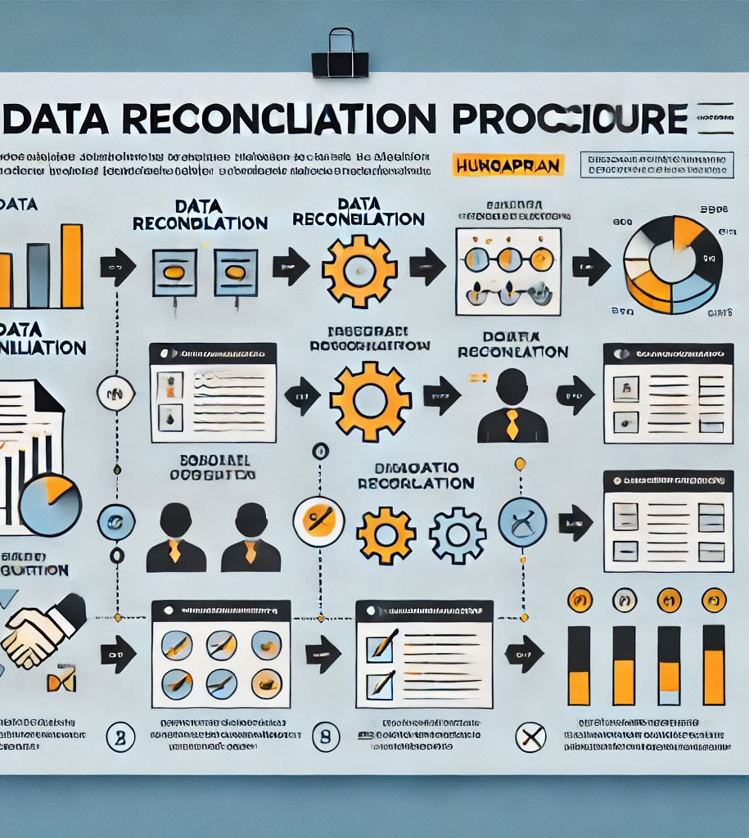
Adategyeztetési eljárás (Art. 138. §, új 138/A. §, 221. §(1) bekezdés, új 229/B. §)
Art. 2025. január 1.
Új jogintézmény: amelynek keretei között az adózók az adóhatósági kockázatelemzés során feltárt eltéréseket gyorsan, könnyen és egyszerűen tisztázhatják
Ha a NAV az adózó vagy adózók által rendelkezésére bocsátott adatok között eltérést állapít meg, vagy az adózó által szolgáltatott adatokban hiányosságot észlel, úgy felhívhatja az érintett adózót vagy adózókat a feltárt hiányosság, eltérés tisztázására.
Az adóhatóság felhívásában megjelölt adatok tisztázását az adózó köteles a felhívás kézbesítésétől számított 15 napon belül elvégezni.

Slide 6
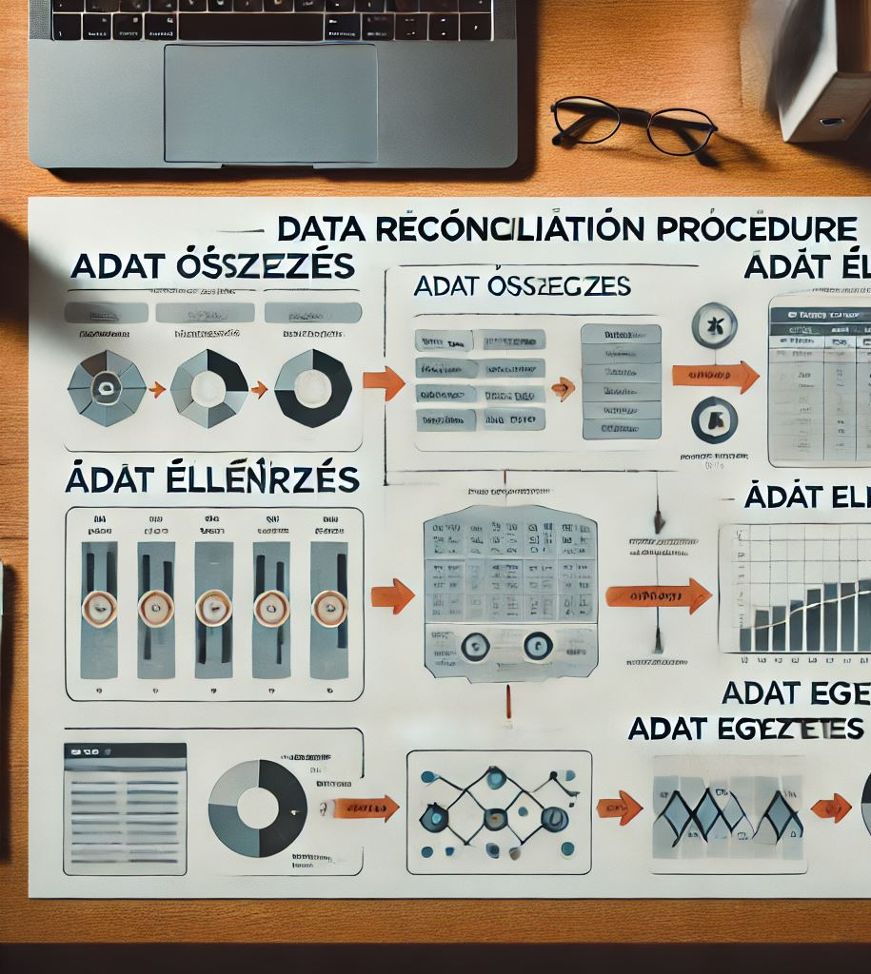
Adategyeztetési eljárás (Art. 138. §, új 138/A. §, 221. §(1) bekezdés, új 229/B. §)
Az adóhatóság az adategyeztetés elvégzéséhez szükséges adatokról az elektronikus felületen tájékoztatja az adózót.
Ha az adózó a felhívásnak nem tesz eleget, az adóhatóság mérlegelés nélkül, 300.000 Ft mulasztási bírsággal sújtja.
Bírságolás kizárólag az együttműködés hiánya esetén alkalmazható, az adategyeztetés eredménytelensége esetén nem.
Az adóhatóság a mulasztás esetén bírságol, a kötelező hiánypótlásra felhívás szabályait nem kell alkalmazni.

Slide 7
Ellenőrzés típusok
Jogkövetési vizsgálat
Adatgyűjtés
Adóellenőrzés
Komplex vizsgálattípus
Ellenőrzéssel lezárt időszakot teremt
Egyes adókötelezettségek ellenőrzése
Gazdasági események valódiságának vizsgálata
Adatgyűjtés becslési adatbázishoz
Több adónem, több időszak
Adókülönbözet, adóhiány, adóbírság, késedelmi pótlék, mulasztási bírság, eljárási bírság
Eljárási bírság, mulasztási bírság, üzletzárás

Slide 8

Ellenőrzési határidők
Korlát 1: 180 nap
cégbejegyzésre nem kötelezett személyek,
megbízható adózó
Feltétel: adózó nem akadályozza az ellenőrzést
Korlát 2: 365 nap
objektív határidő
Ellenőrzés+határidő hosszabbítás+kiegészítő ellenőrzés ≤ 365 nap
adóellenőrzés lezárása!!!

Slide 9

A szakirányú oktatáshoz és a duális képzéshez kapcsolódószociális hozzájárulási adóból érvényesíthető adókedvezmény ellenőrzése
Milyen iratokat kérhetünk?
- az érvényben lévő munkaszerződések, módosított munkaszerződések, szakképzési
munkaszerződések
- az érvényben lévő munkaköri leírások
- bérkartonok
- felnőttképzési szerződések
- szakképző intézménnyel kötött megállapodások, az aláírt képzési programok
- egyéb, a szakirányú oktatás/duális képzés vonatkozásában megkötött szerződések,
rendelkezésre álló teljesítés igazolások, befogadott számlák
- a munkavégzés, illetve a szakirányú oktatás/duális képzés vonatkozásában rendelkezésre
álló jelenléti ívek
- az oktatást dokumentáló Kréta csoportnapló adatai (oktatásban résztvevők, megtartott órák, azokon részvevők dokumentálása)
- a szakirányú oktatás/duális képzés vonatkozásában érvényesített szociális hozzájárulási adókedvezmény összegének levezetése
- amennyiben duális képzőhelyként nyilvántartásba vételre kerültek, a kamarai igazolás
Ellenőrzések célja: következetes bizonyítási eljárás során tisztázni a tényállást
együttműködés- ez a követelmény kétirányú!!!

Slide 10

Ellenőrzés folyamata
Mit tehet a revizor?
Akár személyes meghallgatásra idézheti a törvényes képviselőt, alkalmazottat, duális képzésben résztvevőket, oktatókat, képzésszervezőket
Megkeresheti a képzést nyilvántartó E-Kréta rendszer üzemeltetőjét-rendszeradatokért
Nyilatkozatra hívhatja fel a Szakképzési Centrumot, a vizsgált adózóval történő együttműködés körülményeinek tisztázása érdekében

Slide 11
Előforduló egyéb hibák 1.
Az adózó olyan tanuló után érvényesíti a kedvezményt, aki az adott hónapban nem végzett gyakorlatot.
Az adózó gyakorlati képzést biztosított, de nem érvényesítette a kedvezményt. (megállapítás az adózó javára)
Az adózó felsőoktatási intézmény hallgatója számára biztosított gyakorlati képzést, de a ténylegesen teljesített napoknál több nap után érvényesítette a kedvezményt.
Az adózó a duális képzés kedvezményének megállapításánál valamennyi szakképzésben résztvevő munkavállalójánál ugyanazt a szakmaszorzót alkalmazta, holott eltérő szakmákra történt a képzés.
Az adózó a szakirányú oktatással érintett egy nap arányszámát helytelenül állapította meg, nem a szakirányú oktatás idejét (4 óra), hanem a tényleges napi munkaidőt (4, 6, 8, óra) viszonyította a 8 órához.

Slide 12
Előforduló egyéb hibák 2.
Az adózó a duális képzések lebonyolításához, koordinálásához képzésszervező céggel kötött szerződést
A munkaszerződések utólagos módosítására a jogkövetési vizsgálat alatt került sor.
A munkavállalók nyilatkozata alapján gyakorlati oktatásra nem került sor ( a szokásos napi tevékenységüket végezték)
Az E-Kréta rendszerben nem a képzésszervező cég, hanem a társaság vezetője rögzítette az adatokat.
A képzésszervező intézte volna a teljes oktatást és biztosította volna az oktatókat, de a szakemberek hiánya miatt a tulajdonosok működtek közre oktatóként. (az elméleti oktatások megvalósultak, de nem szakképzett oktatókkal)
Nem jogosult a kedvezményre az adózó!

Slide 13

Köszönöm a figyelmet!

